Slide 1
Croquis possibles

Slide 2
Titre :

Slide 3
Légende
1. Une ville littorale marquée par la présence européenne au début du XXe siècle
2. Le communisme depuis 1949, marque le paysage et la vie politique
3. Émergence et intégration de la ville dans la mondialisation depuis 1990

Slide 4
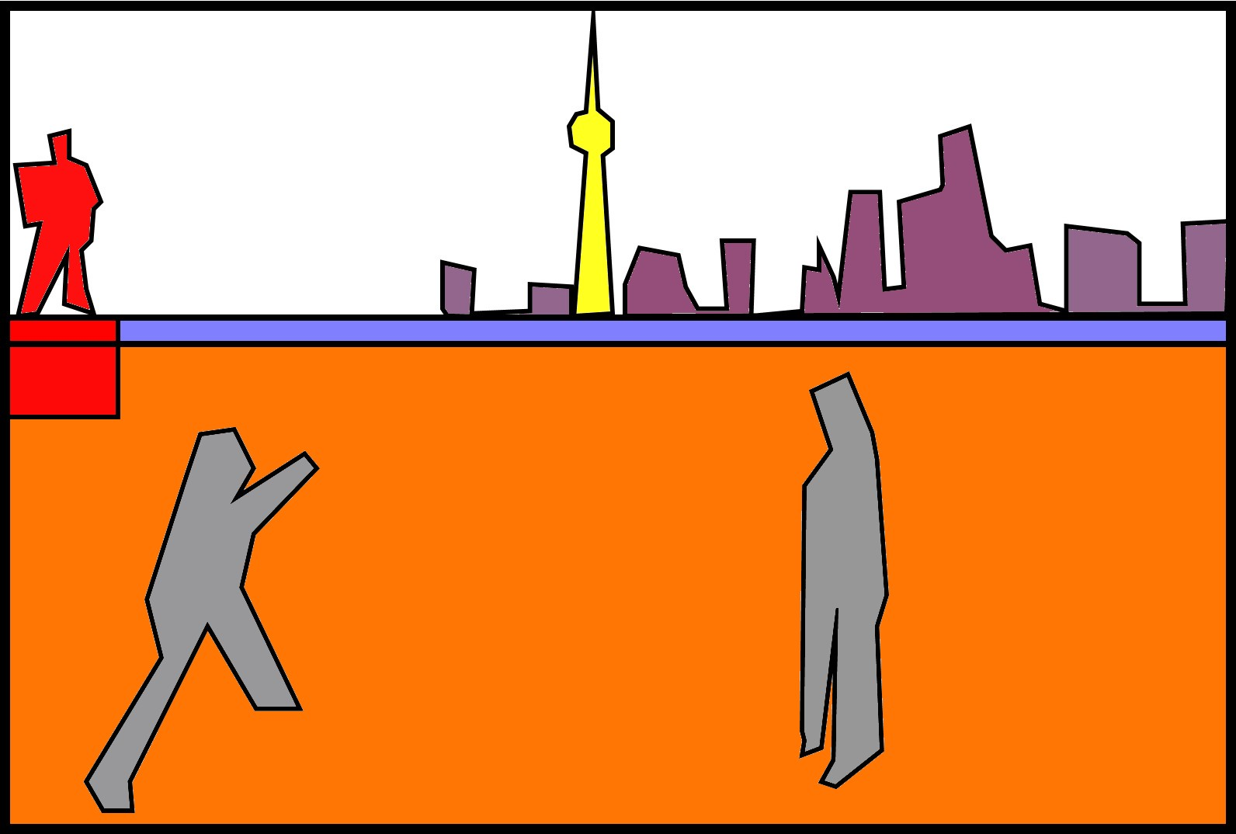
Titre : Shanghai, ville mondiale témoin des transformations de la Chine depuis 1911

Slide 5
Légende
1. Une ville littorale marquée par la présence européenne au début du XXe siècle
Huang Pu : rivière du delta du Yangzi – littoral mer de Chine orientale
Cœur historique Le Bund dans Puxi (Est), ancienne concession européenne jusqu’en 1949, à l’abandon jusqu’en 1990.
2. Le communisme marque le paysage et la vie politique depuis 1949
Statue de Chen Yi, 1er maire communiste de Shanghai en 1949 : le communisme au cœur de la ville
3. Émergence et intégration dans la mondialisation depuis 1990
Nouveau quartier des affaires du Lujiazui dans le nouveau quartier de Pudong (ouest), une ZES financière
Touristes asiatiques / chinois lors de l’exposition universelle de 2010, signe de l’émergence d’une classe moyenne
Perle d’Orient : identité architecturale, symbole de puissance et de modernité

